Slide 1
Районное методическое объединение воспитателей по художественно-эстетическому развитию дошкольников
«Развитие художественно-эстетических навыков детей через различные формы творческой деятельности»
Подготовила: воспитатель
МБ ДОУ Починковский д/с №2
Масленникова Т.А.

Slide 2
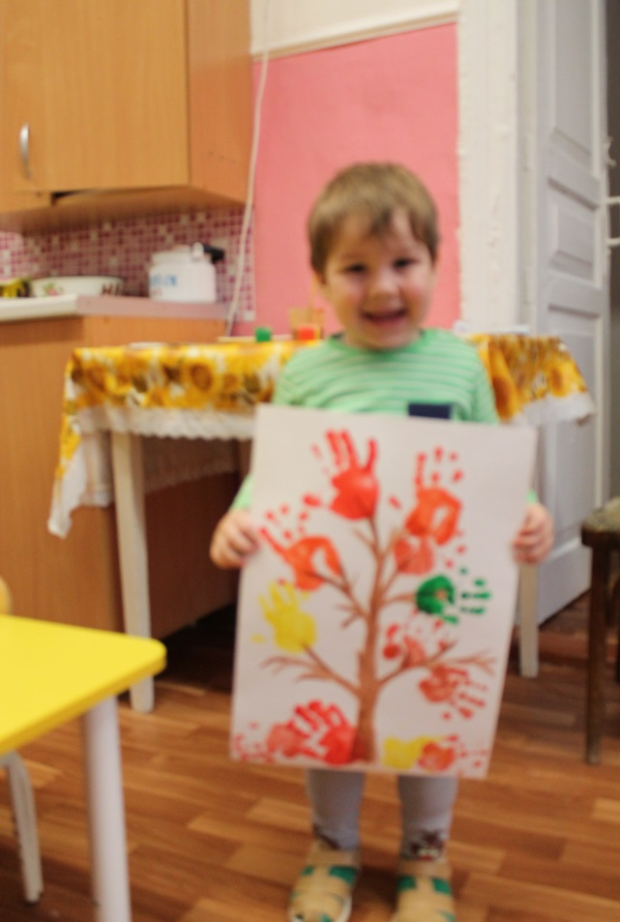
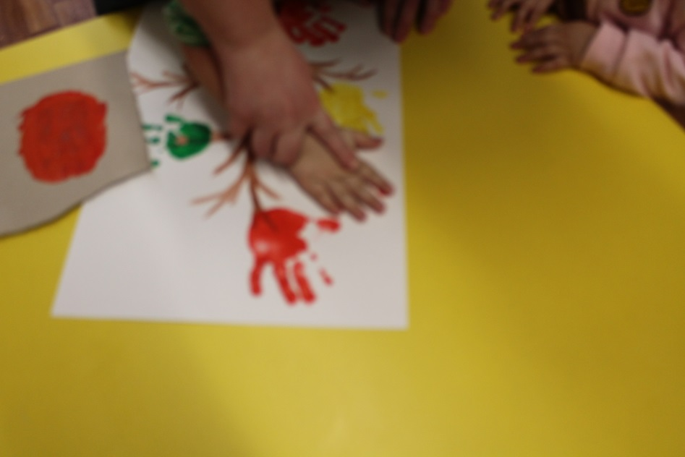
Образовательный процесс в ДОУ направлен на формирование всесторонне развитой личности, самостоятельно мыслящей, способной к эстетическому пониманию действительности и сути искусства, стремящейся воплощать свои идеи в творческом ключе.

Slide 3
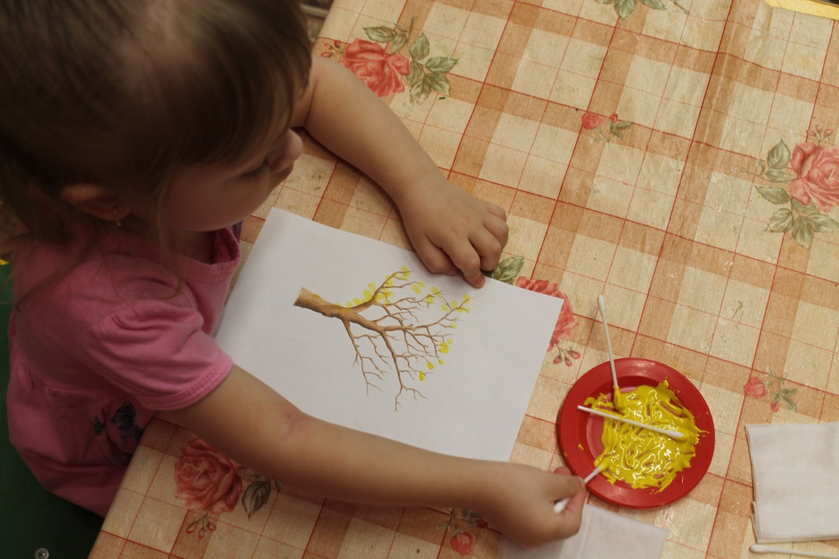
Цель художественно-эстетического развития дошкольников — формирование у них эстетического идеала и художественного вкуса, а также способности к творчеству.

Slide 4
Задачи художественно-эстетического развития
- Приобретение теоретических знаний:
  Развитие эстетического восприятия объектов окружающего мира и художественных образов.
  Развитие интереса к мировой художественной культуре.
  Формирование потребности в красоте.
  Воспитание эстетического вкуса и чувства гармонии.
- Формирование практических умений:
  Развитие творческих способностей.
  Формирование положительной мотивации к продуктивному творчеству.
  Побуждение к самостоятельному экспериментированию с материалами и инструментами для создания художественных образов.

Slide 5
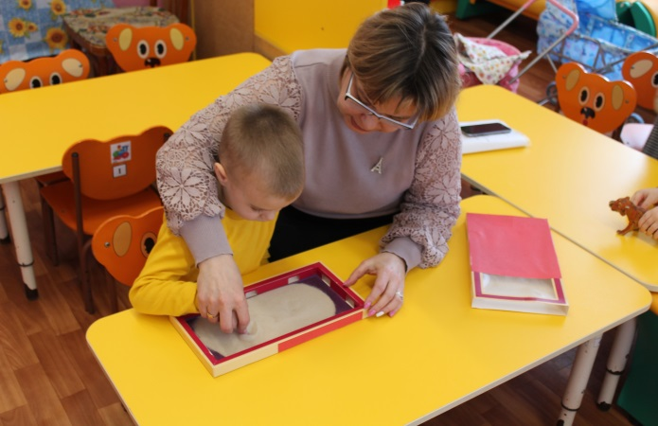
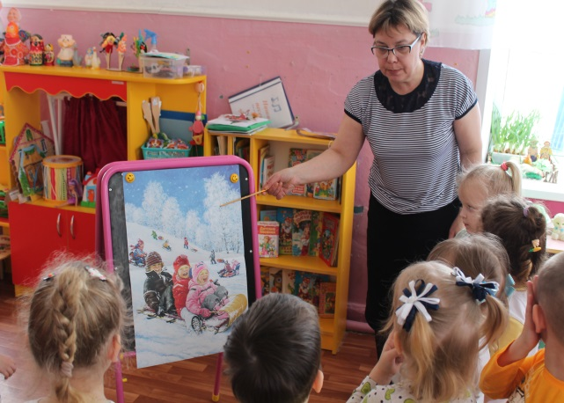
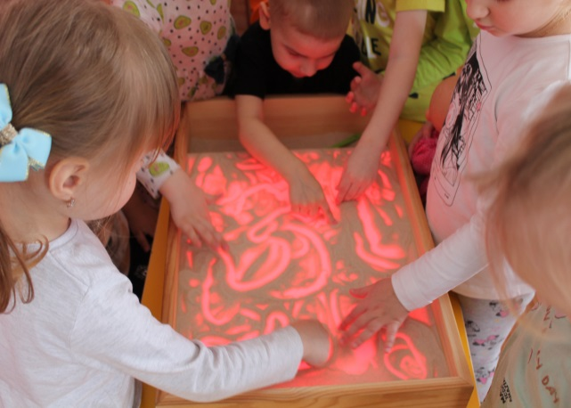
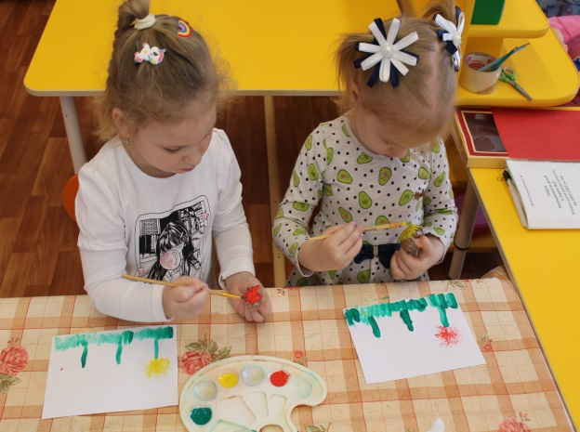
приёмы художественно-эстетического развития дошкольников
- Наглядные
- Словесные
- Практические

Slide 6
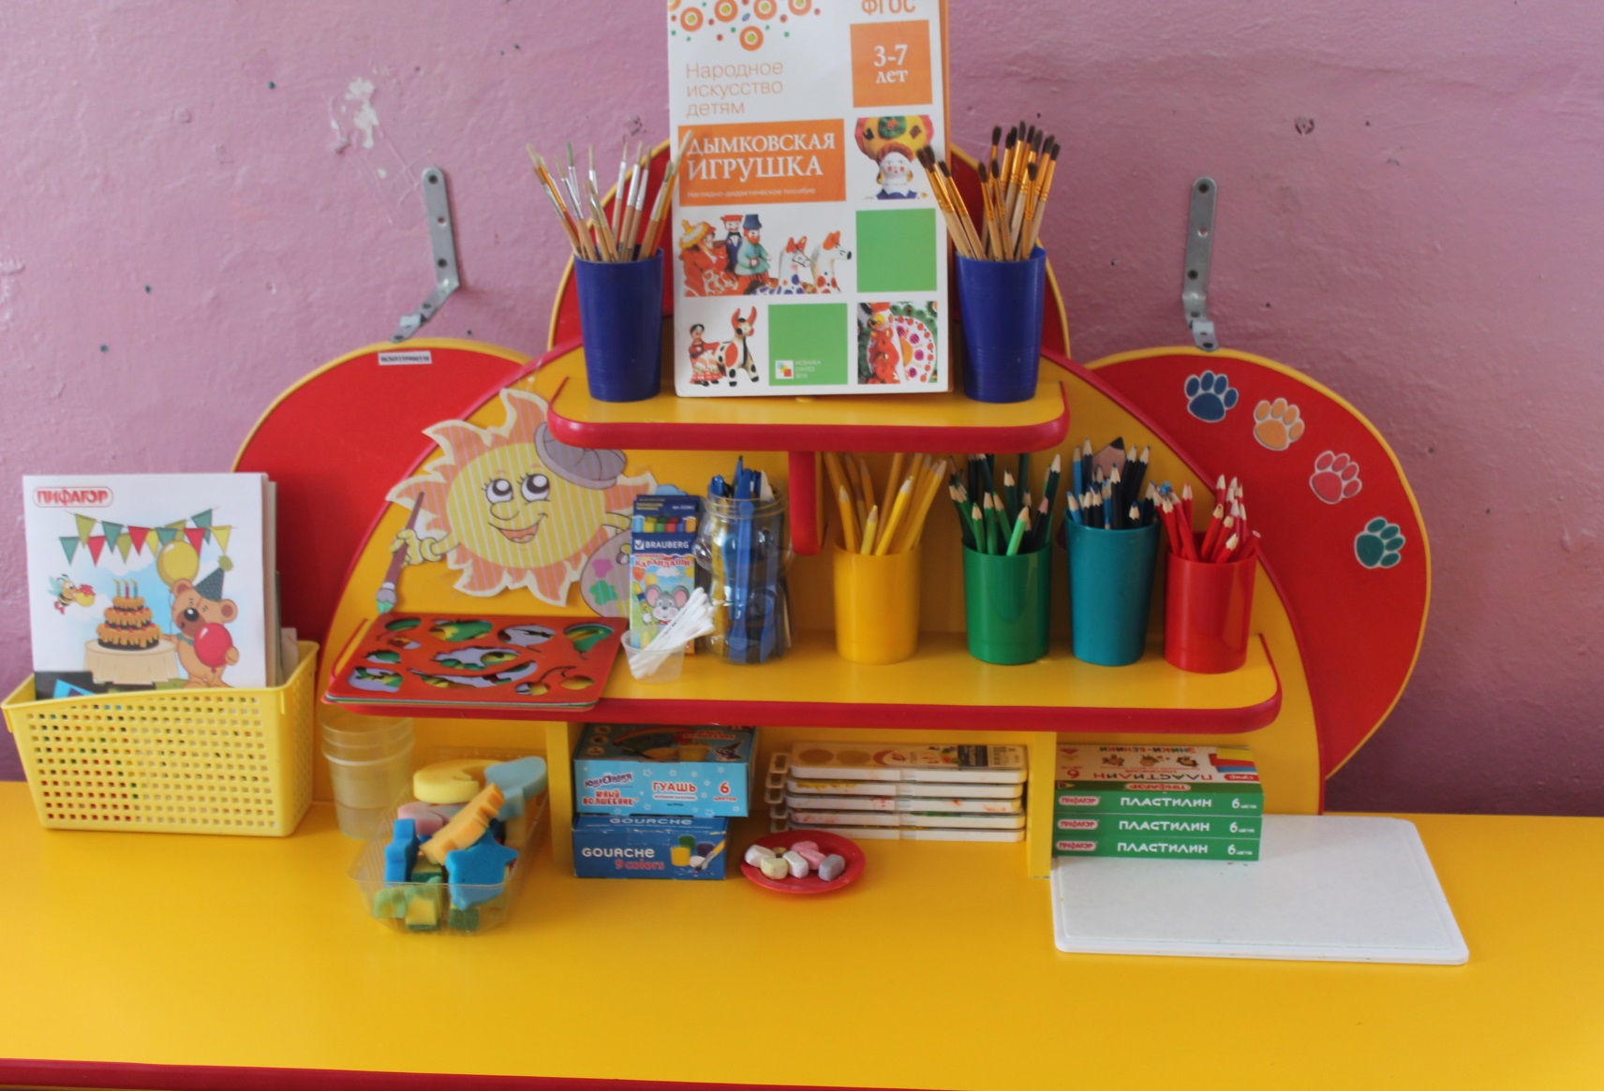
Организация предметно-пространственной среды в рамках эстетического воспитания

Slide 7
Виды художественно-эстетической деятельности
Изобразительная деятельность
Рисование
Лепка
Конструирование и аппликация
Музыкальная деятельность
Театральная деятельность
Художественно-речевая деятельность

Slide 8
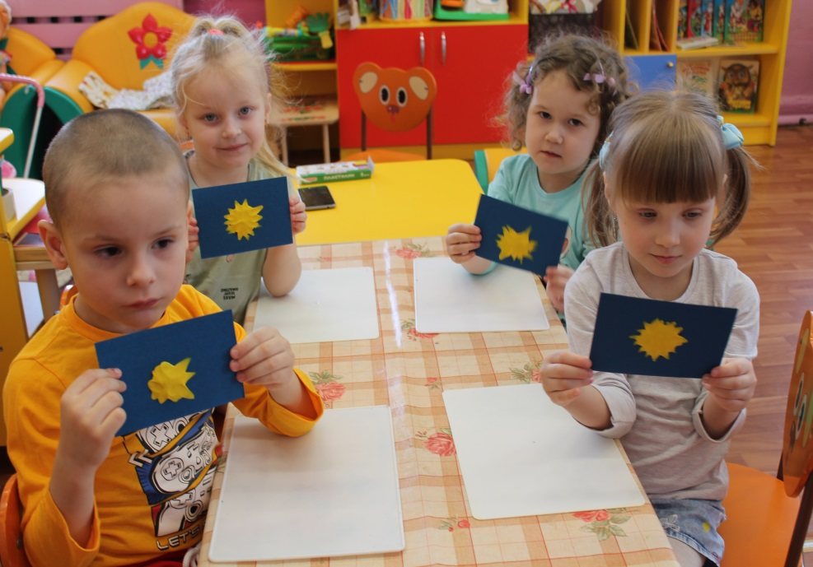
Функции художественно-эстетической деятельности дошкольников
Обучающая
Воспитательная
Коммуникативная
Творческая
Развлекательная
Релаксационная

Slide 9
